Slide 1

Prescrizioni
Certificazioni

Slide 2
PRESCRIZIONI
Farmaci
Es. laboratorio
Es. strumentali
CERTIFICATI
DENUNCE
Amministrative
Sanitarie
DENUNCE GIUDIZIARIE
Referto
Denuncia/rapporto
Malattia
Morte
Assicurativo
Invalidità
INAIL
Assicurative
Visite specialistiche

Slide 3
Ricetta su ricettario personale
Ricetta a carico del SSN-SSR
PRESCRIZIONE FARMACI

Slide 4
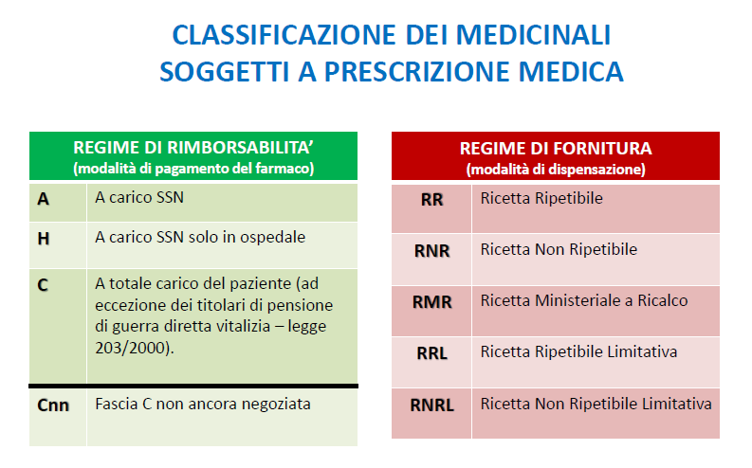

Slide 5



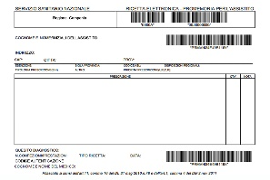


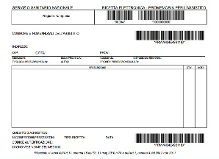

Ricetta dematerializzata
La ricetta elettronica è andata in vigore il 1° gennaio 2016
SAC
Trasmette i dati della prescrizione
Il sistema TS genera il numero univoco di ricetta elettronica
Medico
NRE
Il medico può consegnare il promemoria all’assistito
Paziente
Farmacia

Slide 6
Ricetta su ricettario personale
PRESCRIZIONE FARMACI

Slide 7

intestazione del medico con titoli, codice fiscale, indirizzo, telefono
Dott. ROSSI MARIO
cod. fisc. XXXXXXXXXXXXXXXX
Medico Chirurgo
Via Roma 13
40100 – RAVENNA – (RA)
Ravenna, 02/04/2024
data di compilazione
e luogo
Sig. Pinco Pallino
p/ paracetamolo cpr 1 gr
Intestatario della ricetta
1 scatola
1 cpr ogni 8 ore per 4 gg
nome commerciale del farmaco o del principio attivo
Mario Rossi
posologia
firma autografa del medico

Slide 8
Dott. ROSSI MARIO
cod. fisc. XXXXXXXXXXXXXXXX
Medico Chirurgo
Via Roma 13
40100 – RAVENNA – (RA)
Ravenna, 02/04/2024
Sig. Pinco Pallino
p/ acido acetilsalicilico cpr 100 mg
1 scatola
1 cpr al di
Mario Rossi
Ricetta Ripetibile
la ricetta è ripetibile per 10 volte in 6 mesi

Slide 9
Dott. ROSSI MARIO
cod. fisc. XXXXXXXXXXXXXXXX
Medico Chirurgo
Via Roma13
40100 – RAVENNA – (RA)
Ravenna, 02/04/2024
Sig. Pinco Pallino
p/ paracetamolo cpr 1 gr
2 confezioni
1 cpr ogni 8 ore per 4 gg
Mario Rossi
se il medico indica espressamente un numero di confezioni di medicinale superiore all’unità, la ricetta diventa “Non Ripetibile” utilizzabile solo una volta

Slide 10
NRSE – Numero Ricetta Elettronica
posologia
validità giorni

Slide 11
Dott. ROSSI MARIO
cod. fisc. XXXXXXXXXXXXXXXX
Medico Chirurgo
Via Roma13
40100 – RAVENNA – (RA)
Ravenna, 02/04/2024
Sig. Pinco Pallino
p/ lorazepam cpr 1 mg
1 confezione
1 cpr alla sera
Mario Rossi
Ricetta Ripetibile di psicofarmaci
la validità della ricetta è limitata a 30 giorni,
è ripetibile per non più di 3 volte

Slide 12
Dott. ROSSI MARIO
cod. fisc. XXXXXXXXXXXXXXXX
Medico Chirurgo
Via Roma13
40100 – RAVENNA – (RA)
Ravenna, 02/04/2024
Sig. Pinco Pallino
p/ ketorolac cp 10 mg
1 confezione
1 cp al di
Mario Rossi
Ricetta NON Ripetibile (farmaci che possono determinare stati tossici o rischi particolarmente elevati)
valida 30 giorni per il numero di confezioni indicate; la ricetta viene ritirata dal farmacista

Slide 13
OTC: Over The Counter : da banco
SOP: Senza Obbligo di Prescrizione e su consiglio del farmacista
RR: medicinali soggetti a prescrizione medica
RNR: medicinali soggetti a prescrizione medica da rinnovare volta per volta
RM: medicinali soggetti a prescrizione medica a ricalco
RMS: medicinali soggetti a prescrizione medica speciale
medicinali soggetti a prescrizione medica limitativa, comprendenti:
RRL o RNRL: medicinali vendibili al pubblico su prescrizione di centri ospedalieri e di specialisti
OSP: medicinali utilizzabili esclusivamente in ambiente ospedaliero o in ambienti ad esso assimilabili
OSPL :medicinali utilizzabili esclusivamente dallo specialista

Slide 14
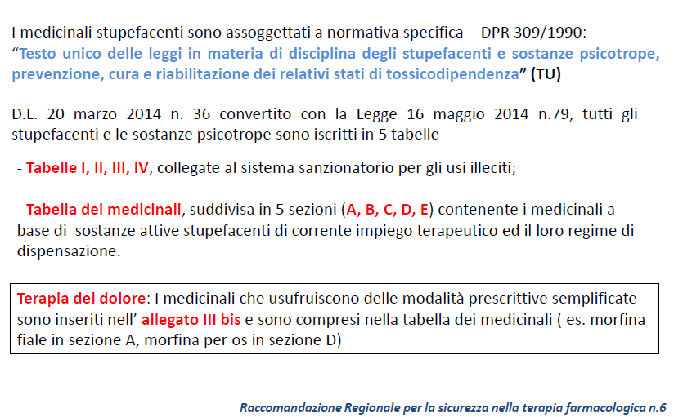
PRESCRIZIONE MEDICINALI STUPEFACENTI

Slide 15
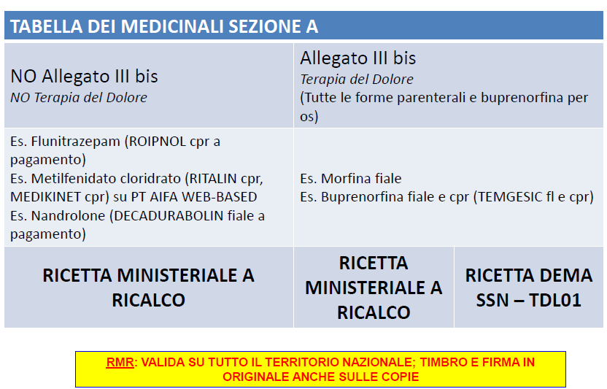
PRESCRIZIONE MEDICINALI STUPEFACENTI a seconda della sezione di appartenenza

Slide 16

ATTENZIONE
LA PRESCRIZIONE DEI MEDICINALI DELLA TABELLA A, NON INCLUSI NELL’ ALLEGATO III BIS,
PUO’ CONTENERE UN SOLO MEDICINALE

Slide 17
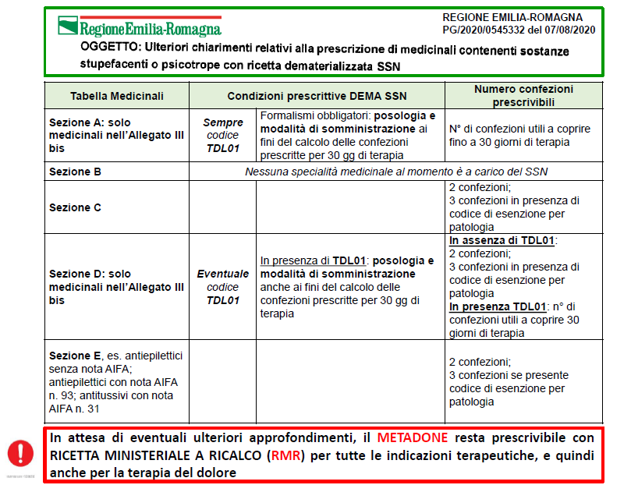

Slide 18
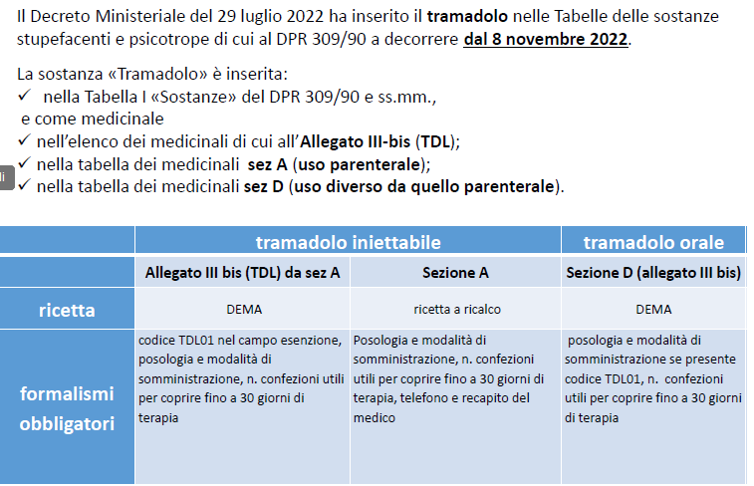
TRAMADOLO

Slide 19
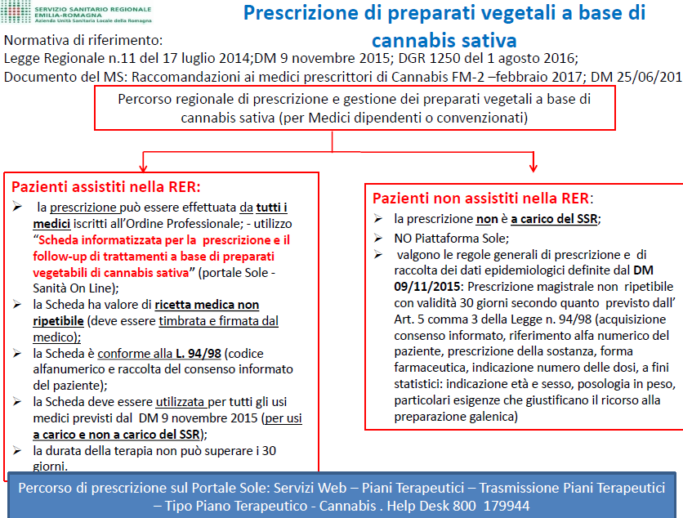
PRESCRIZIONE DI PREPARATI VEGETALI A BASE DI CANNABIS SATIVA

Slide 20
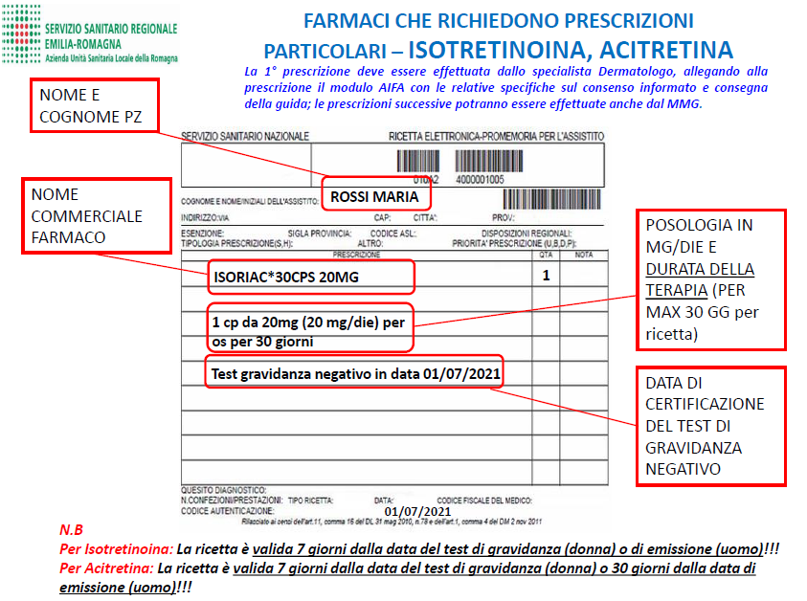


Slide 21
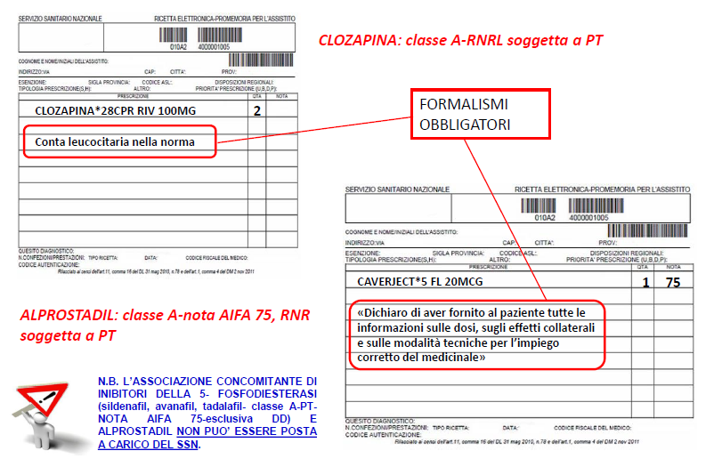
FARMACI CHE RICHIEDONO PRESCRIZIONI PARTICOLARI

Slide 22

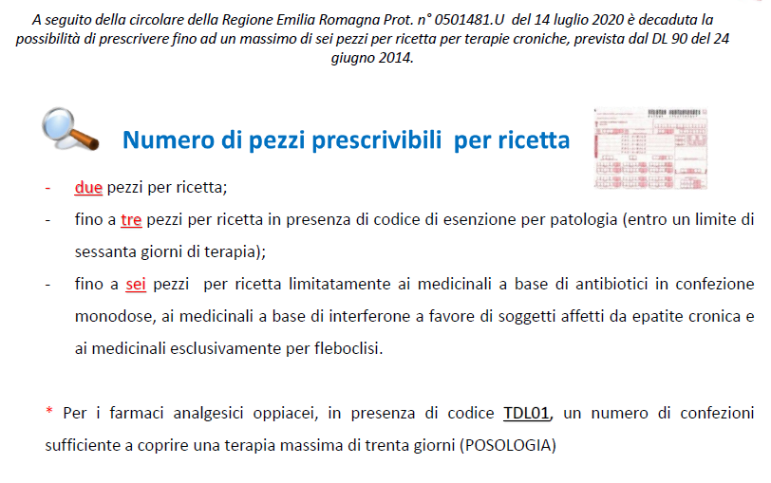

Slide 23

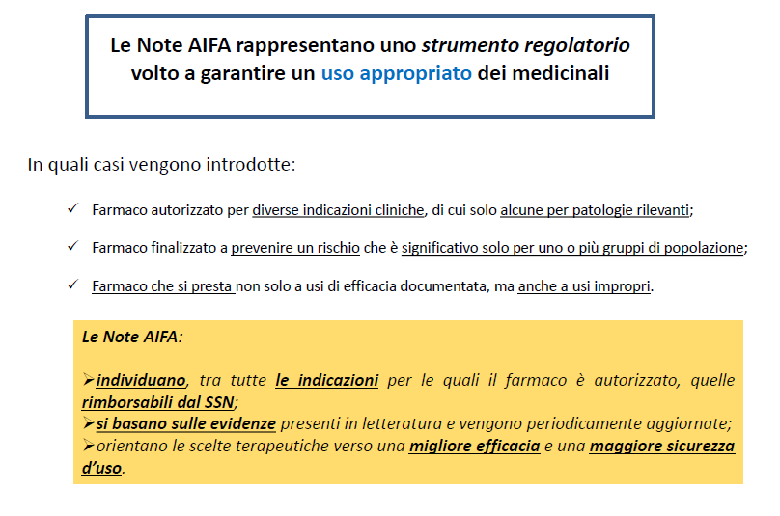

Slide 24
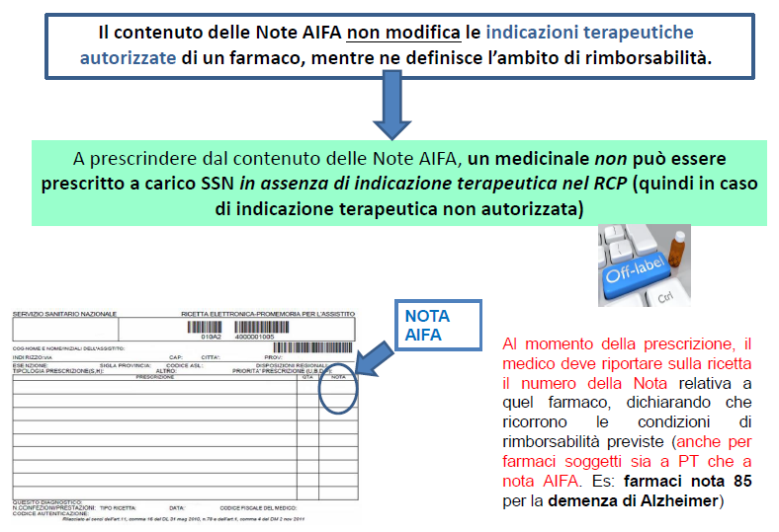

Slide 25
Off label
Consenso informato
Ricetta su ricettario personale

Slide 26
Ricetta a carico del SSN-SSR
Il costo dei farmaci classificati in fascia A dall'AIFA è a carico del SSN
Il costo dei farmaci classificati in fascia A dall'AIFA può essere a parziale carico del paziente

Slide 27
Ricetta a carico del SSN-SSR
Prescrivibilità
scheda tecnica
Concedibilità
fascie e norme limitative (note AIFA)

Slide 28
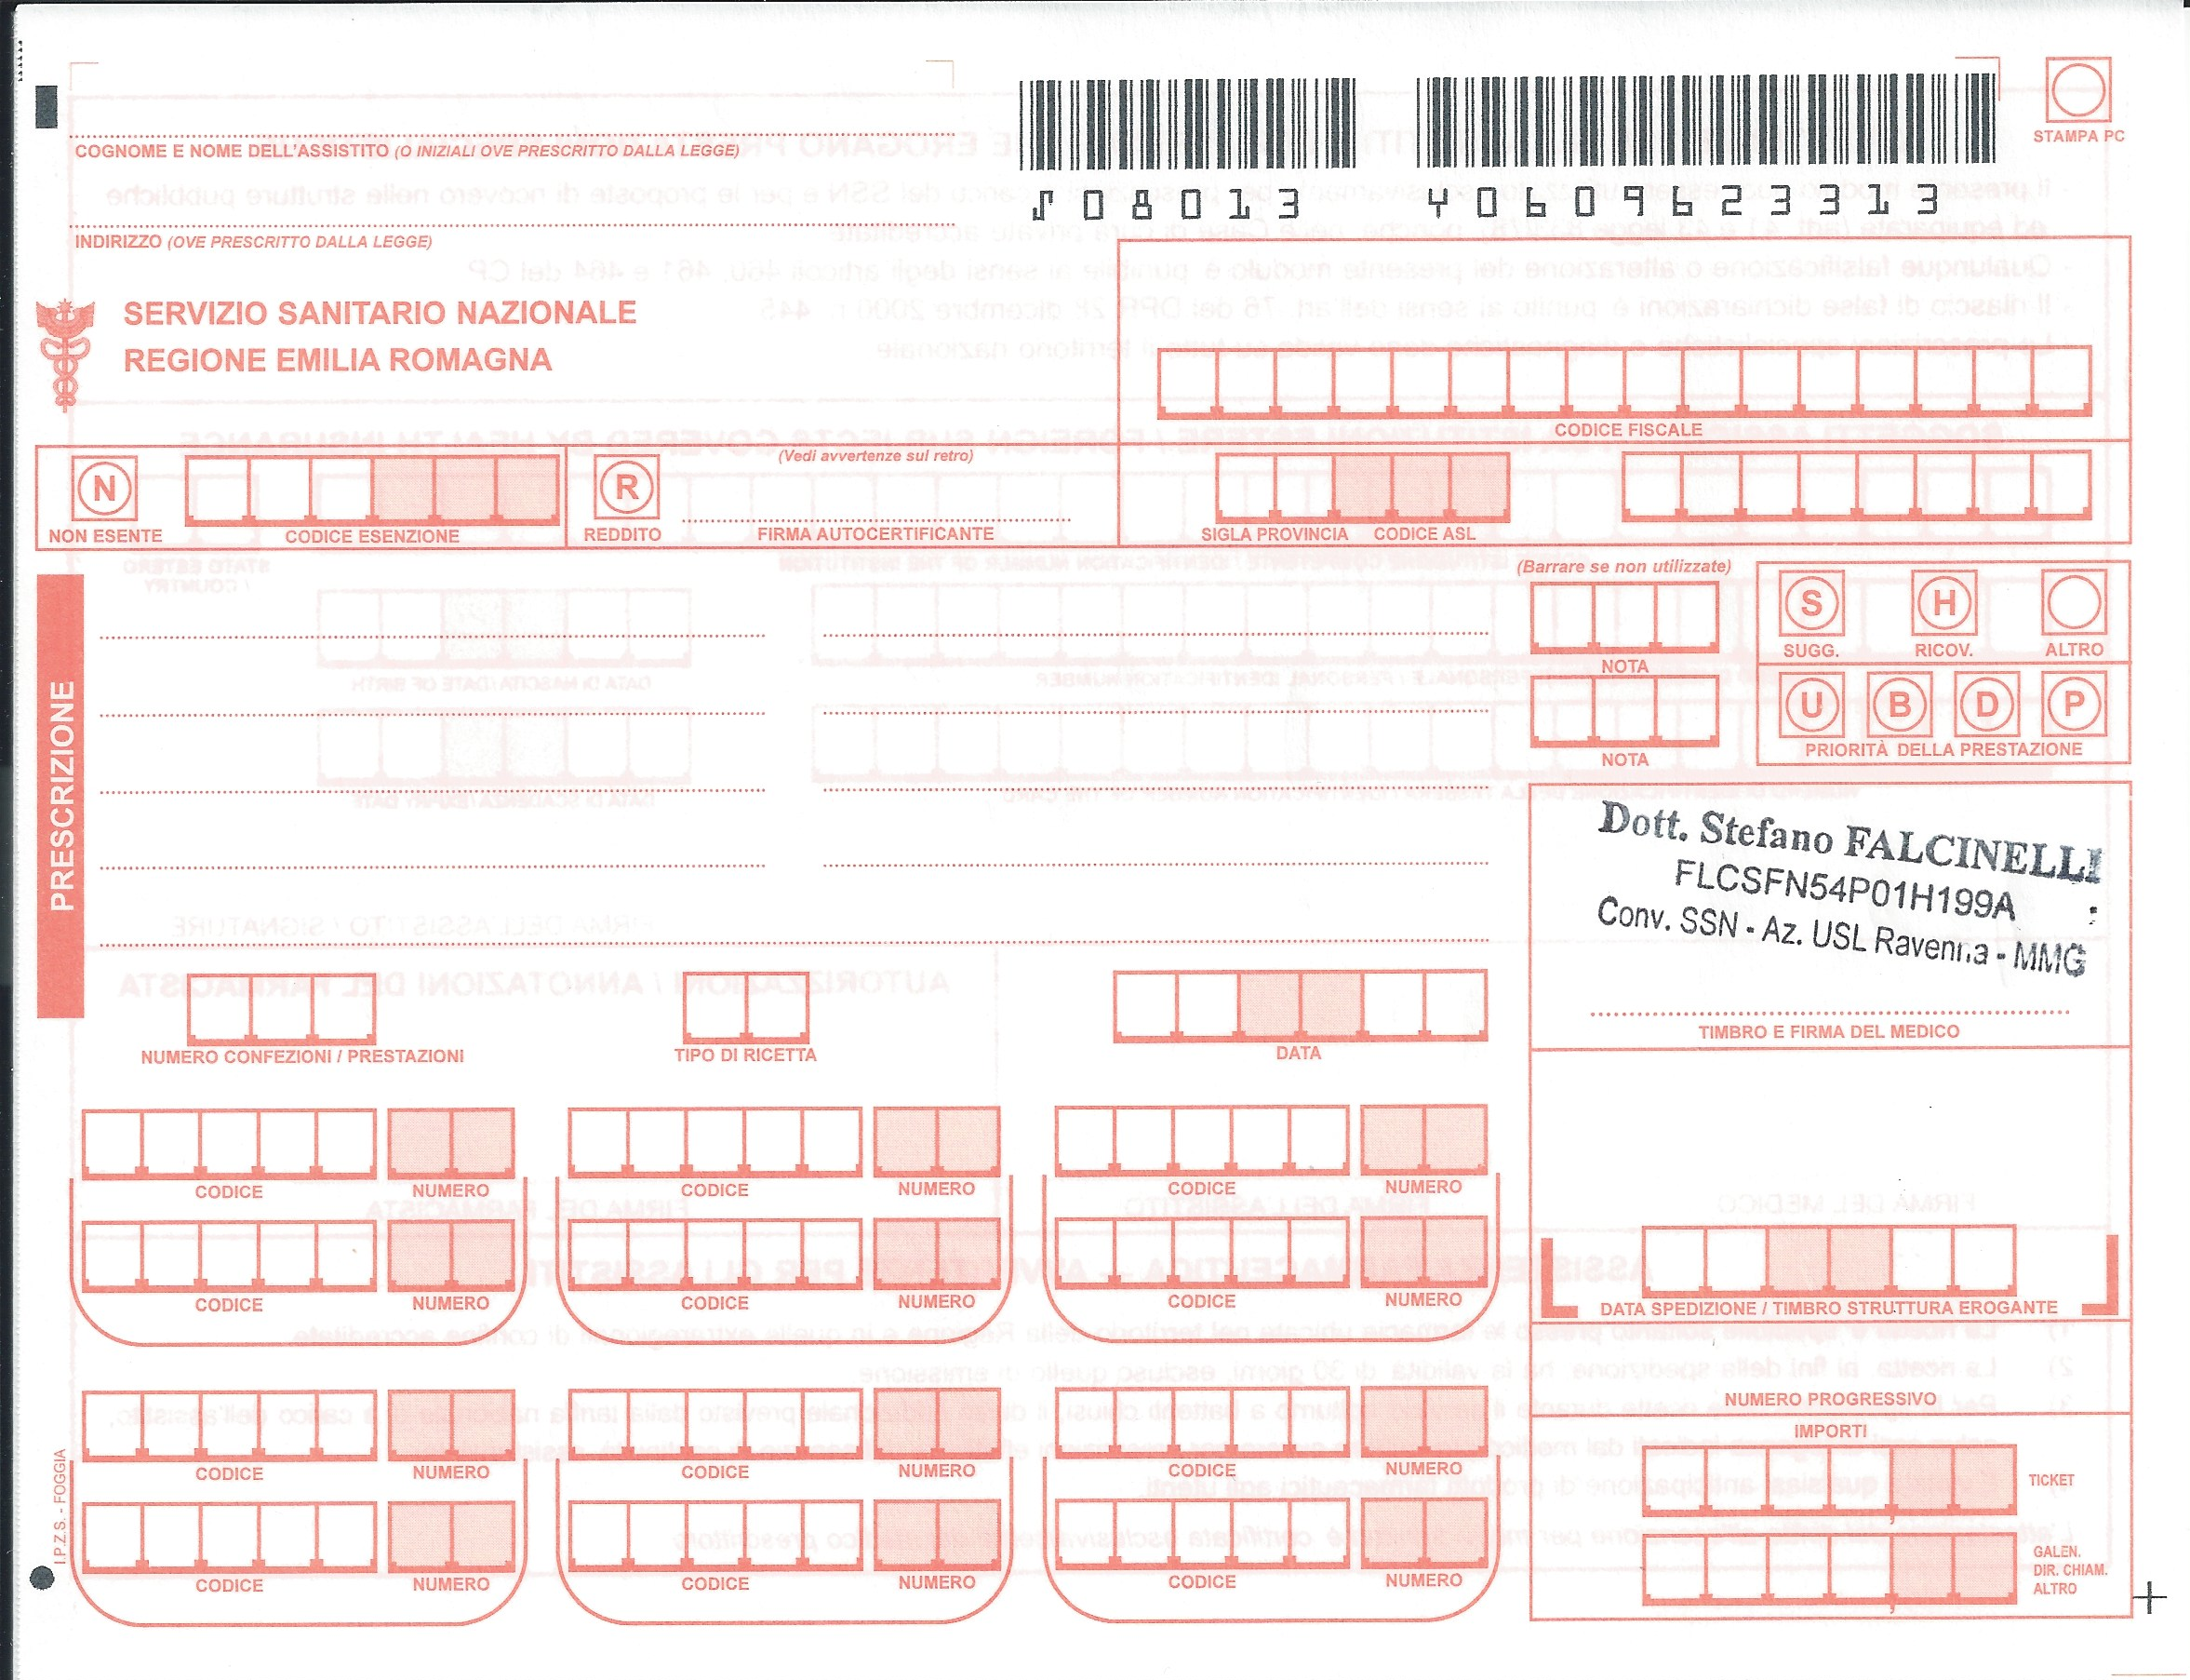
Ricetta del SSN -SSR
Cognome e nome
Indirizzo …….
Codice fiscale
note AIFA
Timbro e firma
Codice esenzione
patologia/reddito
data

Slide 29
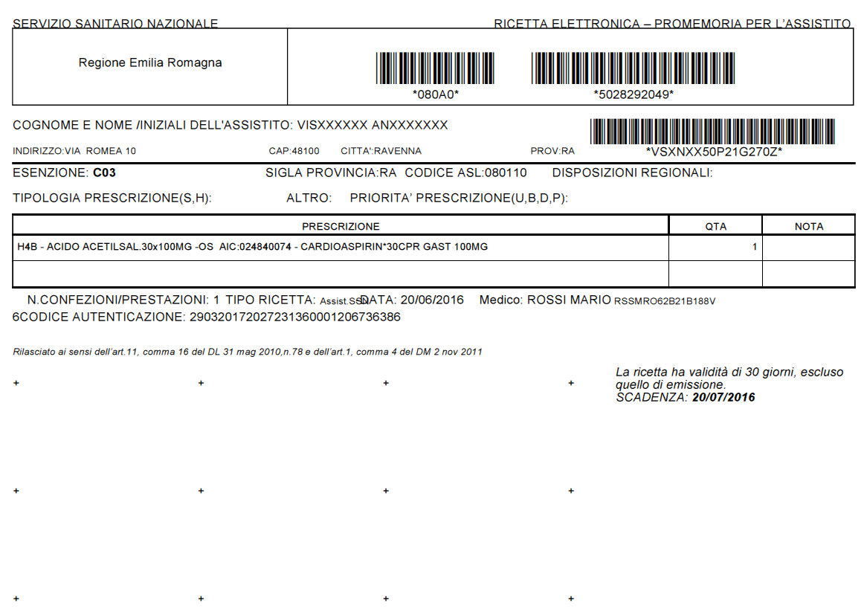
Ricetta del SSN dematerializzata
NRE – Numero Ricetta Elettronica
ESENZIONE
Validità 30 giorni

Slide 30
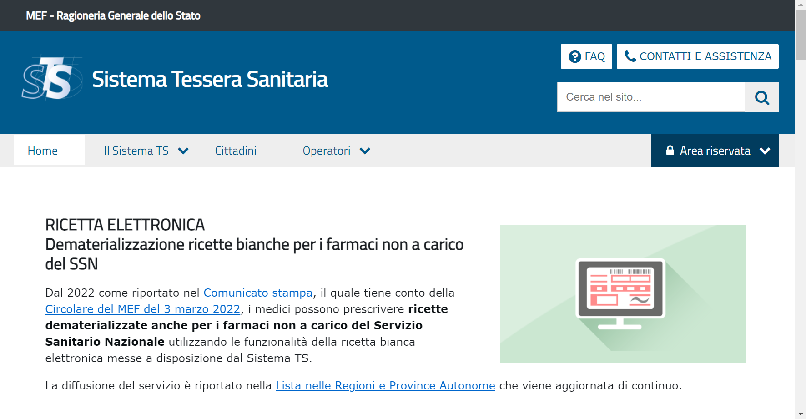

Slide 31
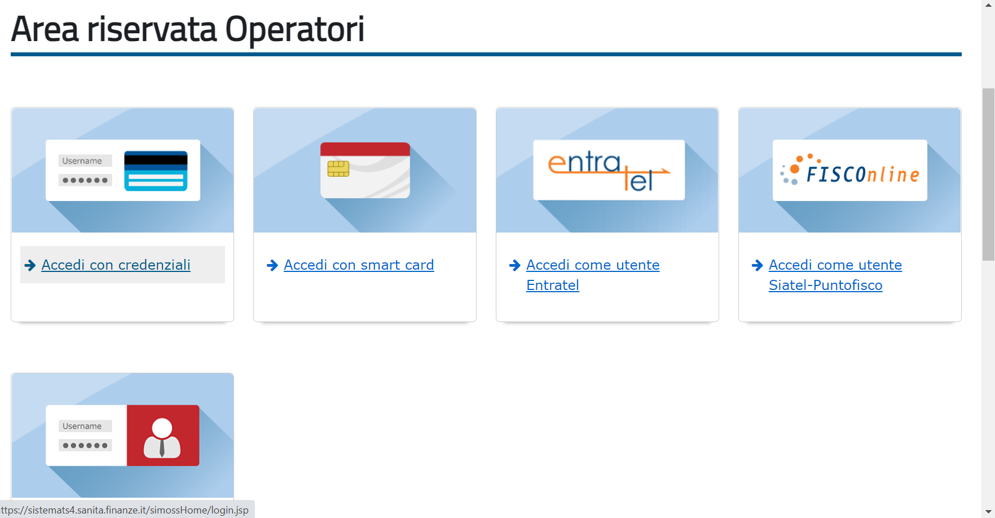
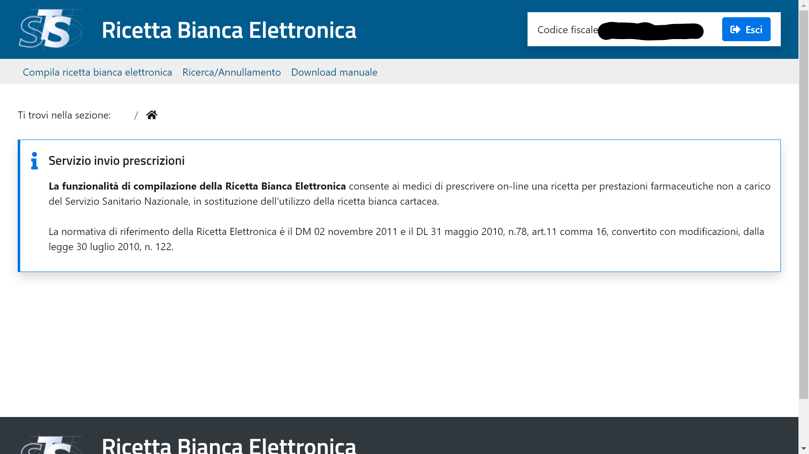
Accesso a sistema Ts per prescrizioni dema e certificazioni

Slide 32
Esclusi dalla dematerializzata
alcuni farmaci stupefacenti (ricettario a ricalco - 3 copie)
DPC (Distribuzione Per Conto)
ossigenoterapia domiciliare

Slide 33

farmaci stupefacenti

Slide 34
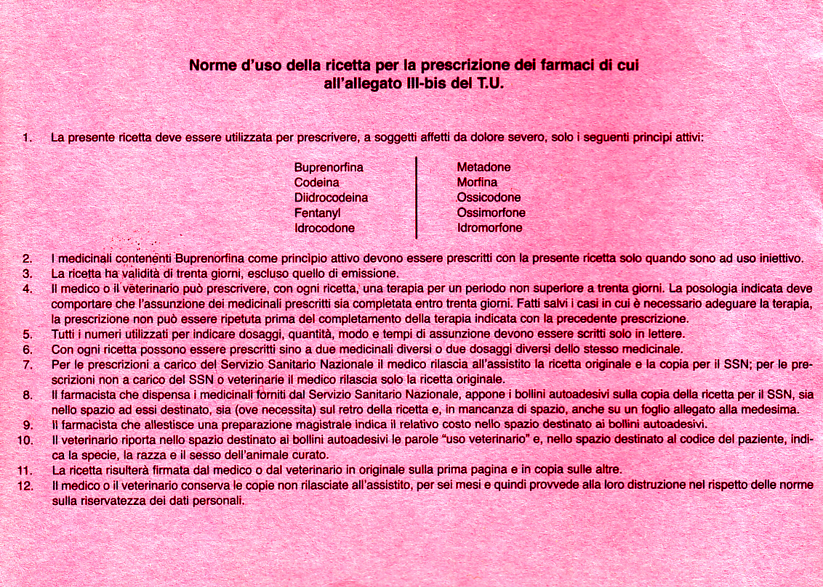
farmaci stupefacenti

Slide 35
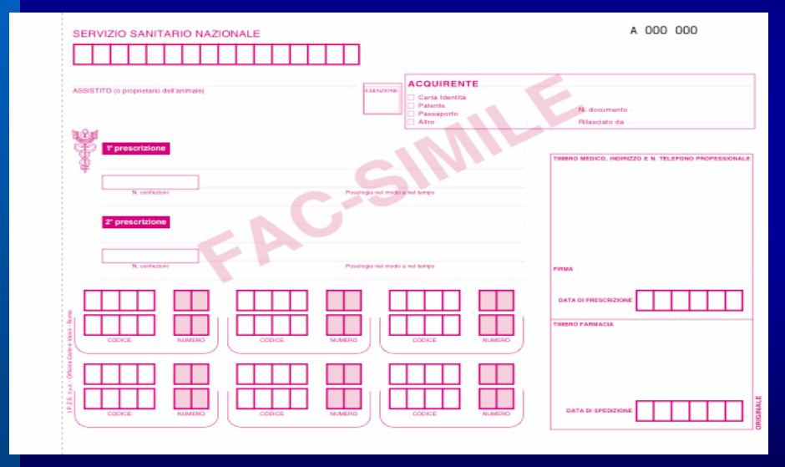
farmaci stupefacenti
3 copie da compilare in tutte lettere
Originale
Copia SSN
Copia prescrittore

Slide 36
Prescrizioni a carico del SSN - SSR
convenzionati con SSN:
assistenza primaria
continuità assistenziale
emergenza territoriale
pediatri di libera scelta
specialisti ambulatoriali interni
dipendenti del SSN-SSR

Slide 37
Prescrizioni a carico del SSN - SSR
medici specializzandi possono prescrivere utilizzando il ricettario in carico al loro tutor, purché venga apposto il doppio timbro, del tutor e dello specializzando
sostituti dei medici di medicina generale e pediatri possono utilizzare il ricettario in carico al medico titolare, apponendo il doppio timbro, del titolare e del sostituto
I medici specializzandi e i sostituti non possono ottenere un proprio ricettario, devono necessariamente far uso di quello in dotazione al loro tutor/titolare

Slide 38
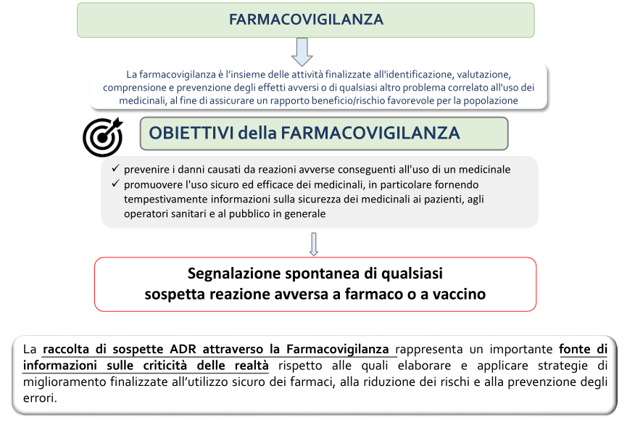

Slide 39
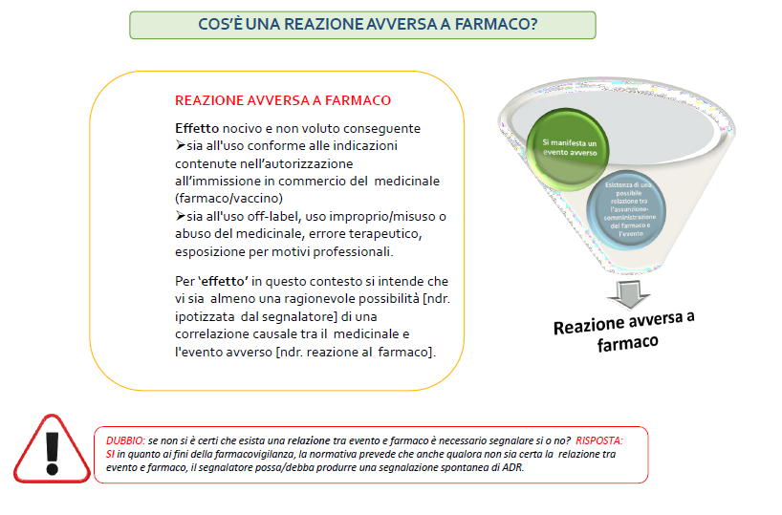

Slide 40
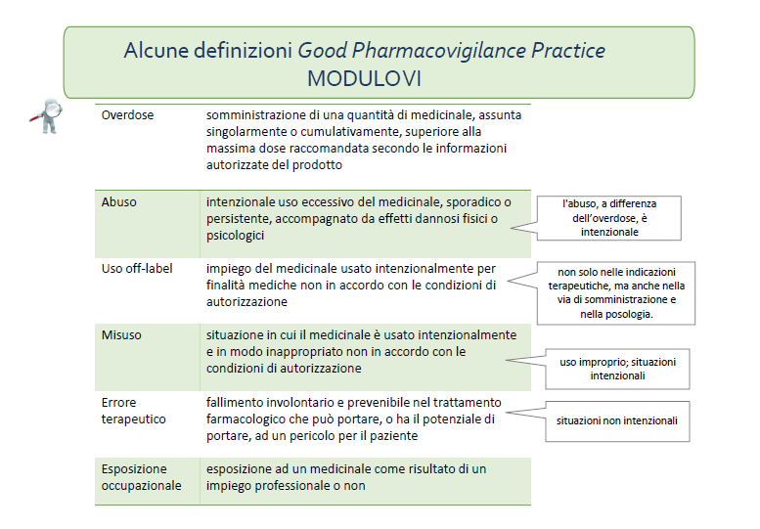

Slide 41
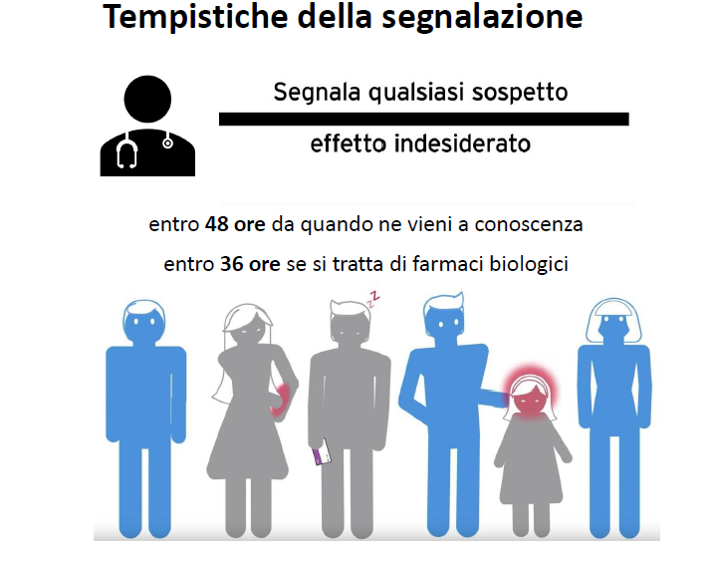

Slide 42
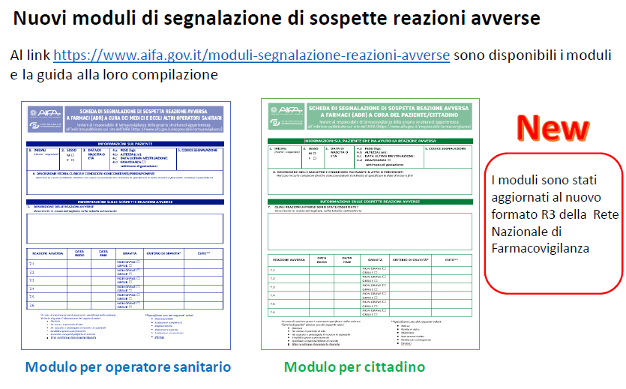

Slide 43
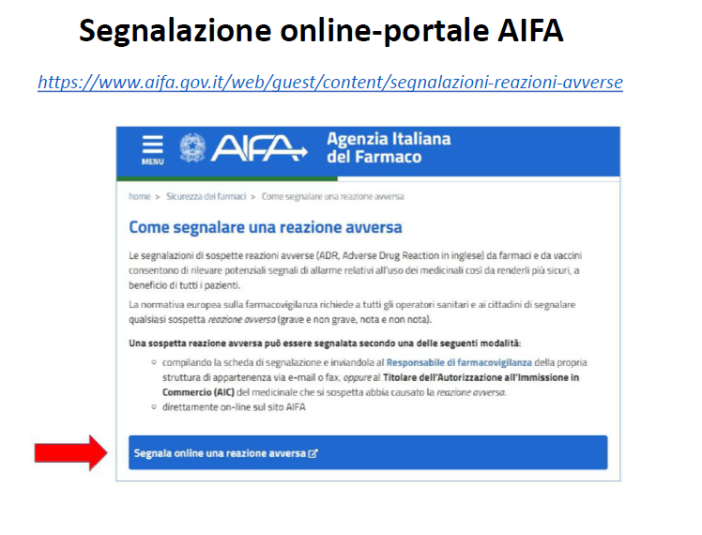

Slide 44
…. informare l’Autorità Giudiziaria
REFERTO
DENUNCIA
o RAPPORTO

Slide 45
IL DOVERE DI INFORMATIVA
Il medico deve informare l'autorità giudiziaria di fatti criminosi riscontrati nell'esercizio della professione

Slide 46
Il referto
Atto col quale l'esercente una professione sanitaria riferisce all'autorità giudiziaria di avere prestato la propria assistenza od opera in casi che possono presentare i caratteri di un delitto perseguibile d'ufficio

Slide 47
Denuncia o rapporto
Atto col quale il pubblico ufficiale o l'incaricato di un pubblico servizio denuncia all'autorità giudiziaria un reato perseguibile d'ufficio di cui abbia avuto notizia nell'esercizio o a causa delle sue funzioni o del servizio

Slide 48
certificato di morte
Atti pubblici
(Il medico che li redige ha la funzione di pubblico ufficiale)
certificato di idoneità alla guida
idoneità al porto d'armi
accertamenti diagnostici
Certificazioni amministrative
(Il medico che li redige ha la funzione di incaricato di pubblico servizio)
prescrizione di farmaci su ricettario regionale
certificati di idoneità all'attività sportiva agonistica
Scritture private
(Il medico che li redige ha la funzione di esercente un servizio di pubblica necessità)
rappresenta soltanto l'interesse del suo paziente e non quello di Amministrazioni pubbliche
malattia per uso assicurativo privato
certificati per l'esercizio dell'attività sportiva non agonistica
proposta di ricovero coatto
certificati per l'interruzione volontaria di gravidanza

Slide 49
Si intendono ufficiali di polizia giudiziaria gli appartenenti:
alla Polizia di Stato
alla Guardia di Finanza
all‘ Arma dei Carabinieri
agli Ufficiali della Polizia Penitenziaria
Oppure, in caso di assenza delle sopra citate figure, al Sindaco del Comune in cui si opera

Slide 50
Delitto perseguibile d’ufficio
Il medico deve accertare
se il caso rivesta i caratteri di un delitto perseguibile d'ufficio

Slide 51
Il sanitario non è tenuto a presentare referto per i delitti per i quali si debba procedere d'ufficio:
delitti contro la vita
delitti contro l'incolumità individuale
delitti contro l'incolumità pubblica
delitti sessuali
delitti di aborto
delitti di manomissione del cadavere
delitti contro la libertà individuale
delitti contro la famiglia

Slide 52
Il sanitario non è tenuto a presentare referto per i delitti per i quali si debba procedere d'ufficio
delitti contro la vita: omicidio, istigazione al suicidio, abbandono di minore
delitti contro l'incolumità individuale:
le lesioni personali dolose
  lievissime (se guaribili entro 20 giorni),
  lievi (se guaribili entro 40 giorni),
  gravi (se la malattia supera i 40 giorni)
  gravissime (se malattia insanabile, perdita di senso, perdita di un organo, perdita di un arto o mutilazione equiparabile, perdita capacità procreare, deformità del viso, perdita o grave difficoltà della favella);
le lesioni colpose gravi e gravissime
le lesioni personali comunque aggravate, indipendentemente dalla loro durata.
delitti contro l'incolumità pubblica: epidemie, intossicazioni, danni da alimenti, farmaci

Slide 53
Il sanitario non è tenuto a presentare referto per i delitti per i quali si debba procedere d'ufficio
delitti sessuali: se commessi nei confronti del minore di anni 18, violenza di gruppo, commessi da tutori, genitori, pubblico ufficiale o incaricato pubblico servizio nell’esercizio della funzione, connessa ad altro delitto perseguibile d’ufficio
delitti di aborto
delitti di manomissione del cadavere: vilipendio, distruzione, occultamento
delitti contro la libertà individuale: sequestro, violenza privata, minaccia aggravata
delitti contro la famiglia: maltrattamenti in famiglia, verso fanciulli, abuso di mezzi di correzione

Slide 54
Referto | Rapporto/Denuncia
Esercente una professione sanitaria | Pubblico ufficiale, Incaricato di un pubblico servizio
Delitto perseguibile d'ufficio, conosciuto in seguito a prestazione professionale | Delitti o contravvenzioni perseguibili d'ufficio di cui "abbia notizia"
E' una segnalazione | E' un atto che fa fede fino a prova contraria
Esimente: esposizione a procedura penale per l'assistito | Nessun esimente
365 c.p. omissione di referto | Artt. 361, 362 c.p. omissione denuncia reato, art. 378 c.p. favoreggiamento
Al pubblico ministero o ad ufficiale di polizia giudiziaria | Al pubblico ministero o ad ufficiale di polizia giudiziaria

Slide 55
ESIMENTI DEL REFERTO
Due condizioni in cui la Legge autorizza espressamente il professionista sanitario a non fare referto senza incorrere in nessuna pena:
quando esporrebbe la persona assistita a
procedimento penale: in questo lo Stato tutela il singolo rispetto alle finalità dell’amministrazione della giustizia
stato di necessità: per salvaguardare sé o un prossimo congiunto da un grave e inevitabile nocumento

Slide 56
DENUNCIA
La denuncia di reato
NON HA ESIMENTI
va inoltrata sempre, anche se può esporre il proprio assistito ad un procedimento penale

Slide 57
Art. 334 c.p.p.- Referto
Chi ha l'obbligo del referto deve farlo pervenire entro 48 ore o, se vi è pericolo nel ritardo, immediatamente al pubblico ministero o a qualsiasi ufficiale di polizia giudiziaria del luogo in cui ha prestato la propria opera o assistenza o, in loro mancanza, all'ufficiale di polizia giudiziaria più vicino.
In caso di interventi di più sanitari, ciascuno potrà presentare un singolo referto oppure procedere ad una comune compilazione di un unico referto, sottoscritto da tutti gli intervenuti.

Slide 58
Il certificato medico
E’ una attestazione scritta finalizzata a
provare la verità di fatti pertinenti alle specifiche competenze sanitarie
rilevabili direttamente dal medico nell’esercizio della professione

Slide 59
Il certificato medico
Il certificato è destinato ad avere
rilevanza giuridica e/o amministrativa nei confronti di terzi relativamente a fatti che il medico accerta come veri
La certificazione di qualsivoglia condizione deve sempre e comunque essere preceduta dalla valutazione clinica del paziente

Slide 60
Il certificato medico
Il Codice Deontologico impone al medico di redigere certificati solo con affermazioni che derivano da constatazioni dirette

Slide 61
Codice deontologico
Art. 24
Certificazione
Il medico è tenuto a rilasciare alla persona assistita certificazioni relative allo stato di salute che attestino in modo puntuale e diligente i dati anamnestici raccolti e/o i rilievi clinici direttamente constatati od oggettivamente documentati

